Slide 1
Snacka om cannabis
Notes:
Ett material framtaget för att öka kunskapsnivån kring cannabis hos unga. Föreläsningen bygger på delaktighet där eleverna bjuds in till dialog om cannabis. Mål och syfte är att öka elevernas kunnande gällande cannabis för att framåt kunna fatta kloka beslut baserade på kunskap.
För att genomföra föreläsning: Baskunskap kring cannabis, erfarenhet att möta ungdomar i samtal, anpassad lokal, tidsåtgång ca. 1,5 tim., whiteboardtavla, projektor eller TV med ljud, Internetuppkoppling, pennor, kopierat material.

Slide 2
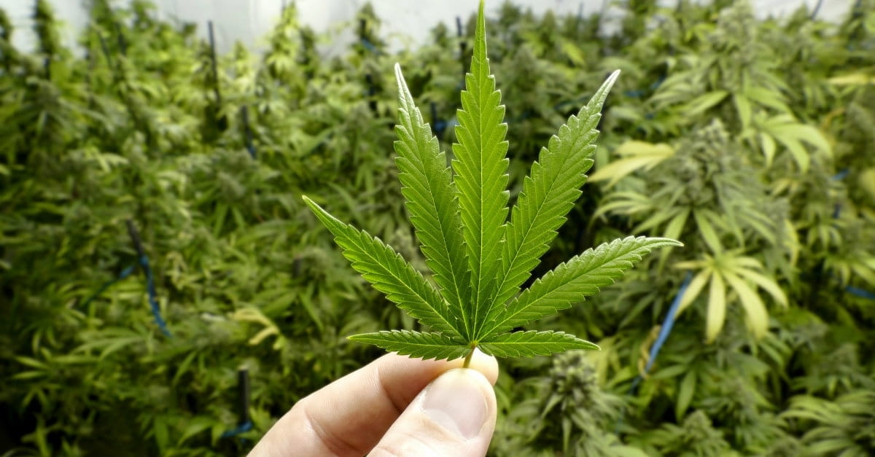
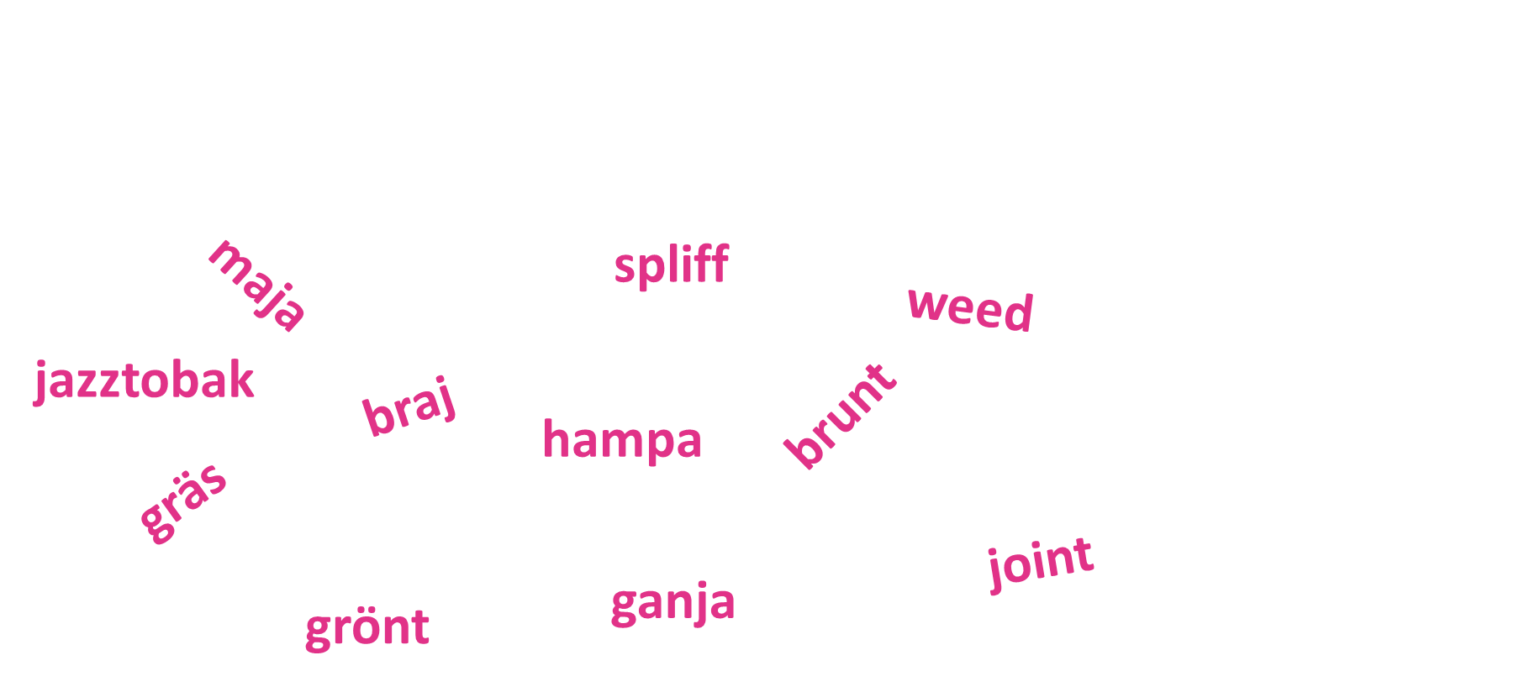
Kommande 90 min.
- Varför cannabis?
- Vad du vet…
- Målsättning:
(4%)
Notes:
Mål: Gör denna bild till din med agenda och syfte, inbjuder och sätter ramen för vad vi ska göra.
Tid: 5 min.
Ingen lärare i rummet. Vid behov stödpersonal eller tolk.
Fokus cannabis, ej annan narkotika eller alkohol.
Vad vi ska göra och varför: Motiverande varför vi ska diskutera cannabis i 1½ timme… Hitta din egen ingång.
Motivera utifrån din erfarenhet att möta unga. Upplevelsen är att många vet vad cannabis är men att de ibland har begränsad kunskap kring helheten.
Varför cannabis: Den mest utbredda olagliga drogen bland ungdomar och vuxna. Det uppskattas att drygt 1,5 miljard människor använder cannabis i världen (4%) (av 8,5 miljarder), cannabis är den vanligaste narkotikasorten i Sverige. I Kronoberg år 2018 var det 14 % av killarna och 10 % av tjejerna i årskurs 2 i gymnasiet som testat cannabis. ”Alla röker nu för tiden”, ”det är lika vanligt som alkohol”…
Vi talar utifrån vad vi vet ej utifrån ev. egna erfarenheter av cannabis.
Mitt mål när vi är klara idag är att du ska fått en bredare förståelse och kunskap kring cannabis och att du ska kunna fatta beslut baserad på kunskap.

Slide 3
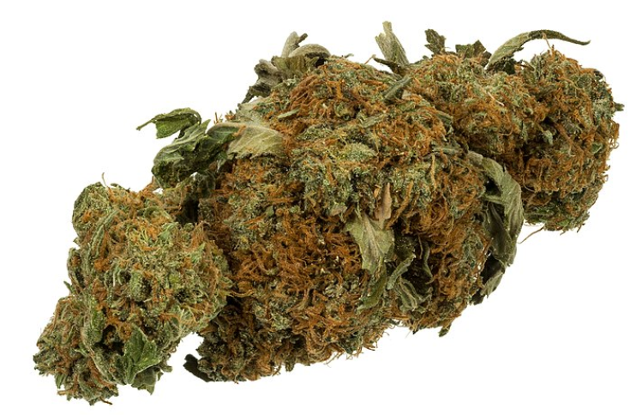
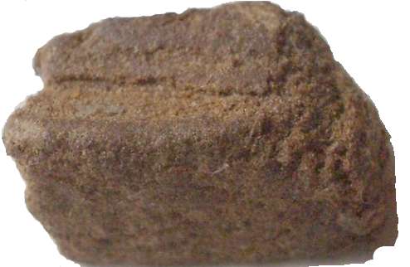
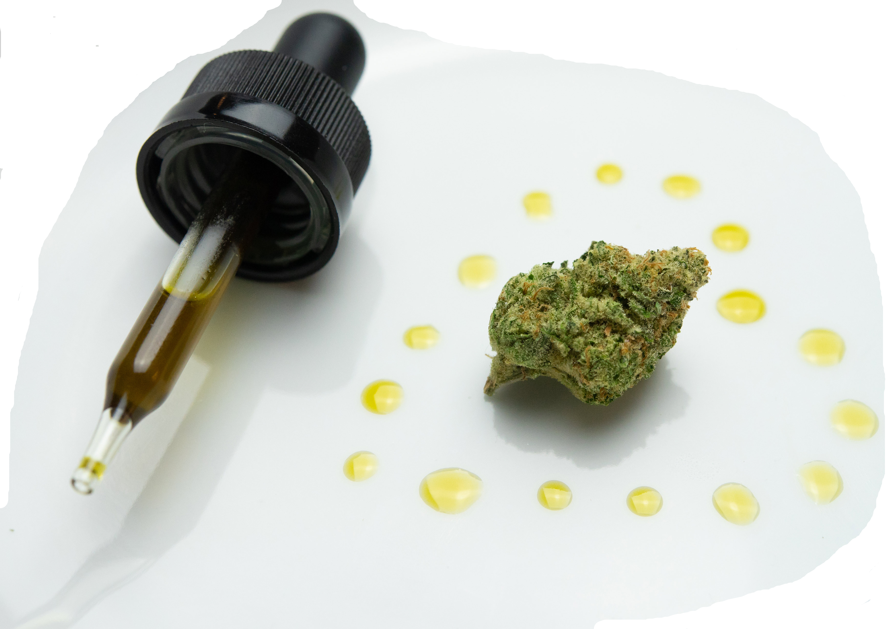
Ett samlingsnamn…
Marijuana
Hasch
Narkotikaklassat
Röks eller ”äts”
Luktar sött…
Ruset…
Lagras i fettvävnader
Cannabisolja
(Hasch-olja eller CBD-olja)
Notes:
Mål: Beskriv kort cannabis. Denna bild gör du till din egen utifrån kunskapsnivå. Tänk kort men informativt.
Tid: 5 min.
Marijuana – Växtdelar från plantan, främst från plantans honblomma och dess blad.
Hasch - Sammanpressad kåda från plantan.
Cannabisolja – Olagligt beroende på koncentration av THC. THC-halten får inte överstiga 0,2% i Sverige. CBD-olja säljs som naturläkemedel. Ej bevisad medicinsk effekt i dagsläget.
Narkotikaklassat - olagligt att använda, inneha och sälja i Sverige och i merparten av världens alla länder.
Vanligaste sättet är att röka cannabis.
Har en sötaktig lukt. Fråga om någon i gruppen har känt lukten av cannabis?
Ruset är olika från person till person. Avslappning, känslor
THC (Tetrahydrocannabinol): Det ämne som skapar ruset i cannabis, THC lagras i kroppens fett vilket påverkar tiden för nedbrytningsprocessen. THC är ett beroendeframkallande ämne. Ett intag av cannabis finns kvar i kroppen 1-3 dagar. Längre vid regelbundet intag.

Slide 4
Å ena sidan…
och
…å andra sidan
Notes:
Mål och syfte: Sätta igång gruppen och få en känsla kring vilka du har framför dig. Hjälp dem att komma igång vid behov. Finns inga rätt eller fel. Censurera ej om det inte är för tokigt, var nyfiken.
OBS. Betona att det inte handlar om egna upplevelser utan om vad de känner till!
Tid: 10 min.
Skriv + och – på vardera sida av whiteboardtavlan. Förklara sedan att du vill att de ska tänka fritt kring cannabis. Det som kan vara fördelaktigt (+) respektive negativt (–). Skriv ord eller en kort mening som eleven förknippar med cannabis under + eller – beroende på vad eleven anser. Be gärna eleven utveckla sitt svar.
Avslutningsvis förklara:
Nyfikenhet kopplat till den ”positiva” sidan som gör att man provar. Vår känsla är att många ungdomar känner till en hel del om cannabis ”positiva” sida, men att de ibland har mindre koll på riskerna.
Jag tänker att det alltid finns två sidor av ett mynt!
Det vi vill tillföra idag är kunskap för att ni i framtiden kan göra medvetna val.
Halva sanningen låter ofta ganska bra…
Låt om möjligt orden på tavlan vara kvar. Går att återkoppla till efter vi sett filmen.

Slide 5
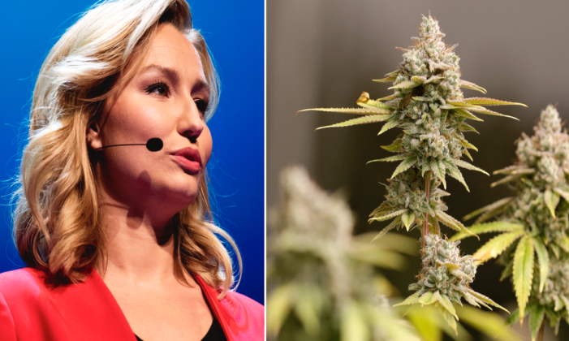
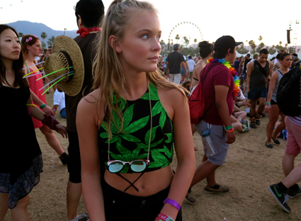
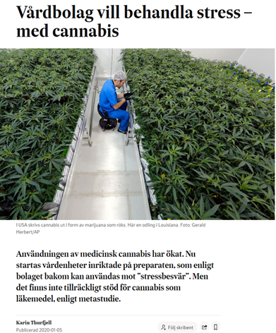
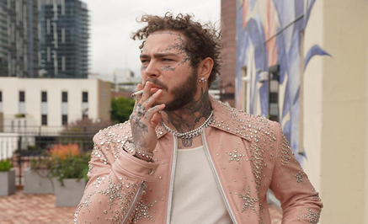
Notes:
Mål och syfte: Bjuda in till reflektion utifrån elevernas upplevelse och synsätt på hur cannabis framställs i media. Vi och eleverna behöver reflektera mer över hur vi påverkas av det konstanta informationsflödet. Här handlar det om öppna upp tankarna kring hur ser informationsflödet ut gällande cannabis.
Tid: 5-10 min.
Bilderna är inspiration eller hjälp för dig att sätta igång diskussionen. T.ex. bild längst upp till vänster (Ebba Busch Thor, Kristdemokraterna för en avkriminalisering av cannabis) Bild uppe till höger (Zara Larsson i en cannabiströja) mm.
- Be eleverna tänka fritt kring deras upplevelse hur cannabis framställs idag och vart ifrån de får sin information.
- Låt flera komma till tals. Uppmuntra till dialog, inga rätt eller fel.
- Be eleven utveckla sitt svar om möjligt.

Slide 6
Film
Notes:
Mål och syfte: Ökad förståelse för beroendeutveckling och kunskap gällande cannabis.
Tid: 14min.
Om filmen inte fungerar via pp:n – spela upp den via Youtube https://www.youtube.com/watch?v=hiMgDUCA2h0

Slide 7
Tala med en kamrat
Notes:
Mer än halvvägs nu… ca. 50 min in i föreläsningen.
Mål och syfte: Uppmuntra till samtal om filmen och sträcka på benen.
Tid: 2 min.
OBS. Enklast att eleverna inte lämnar klassrummet.

Slide 8
Tankar om filmen?
Notes:
Mål och syfte: Fånga upp reflektioner och tankar som kan ha väckts av filmens innehåll. Förankra eventuell ny kunskap genom upprepning.
Tid: 5 min.
- Frågeställning: Vad tänker ni om filmen? Diskutera med gruppen.
- Förstärk eventuellt med exempel ur filmen som du tycker är talande utifrån din erfarenhet.
- Koppla tillbaka till vad som står (eller stod) på whiteboard-tavlan kring positiva och negativa ord kopplat till cannabis.

Slide 9
Cannabis och hjärnan
Ett starkt sug
Abstinenssymtom
Kontrollförlust
Toleransökning
THC
Notes:
Mål och syfte: Komplement till filmen. Ökad kunskap kring beroende.
Tid: 3 min.
Tala utifrån när cannabis har ett troligt beroende (använd killarna i filmen som referenser).
NYTT INSLAG: Beroendekriterier narkotika: Klicka fram och tala kort kring innebörd av varje kriterier: Ett starkt sug, abstinenssymtom, kontrollförlust, toleransökning,
Individer som fastnar i ett cannabisberoende ser inte alltid själva att de har utvecklat ett beroende. Omgivningen ser ofta en negativ förändring hos individen. Individen med beroendet känner ofta en frustration över att ingen förstår hens situation och att det som lindrar ”symtomen” är cannabis.
För att koppla till det som killarna i filmen beskriver finns en bra en förklaringsmodell som många med ett cannabisberoende eller anhöriga till beroende kan känna igen sig i.
”Ostkupan”: Rita på tavlan eller använd nästa pp-bild (nr 10) för att förklara modellen. (Se Tomas Lundqivst, Cannabis och påverkan). (http://droginfo.com/pdf/Cannabis_och_paverkan_2012.pdf)

Slide 10
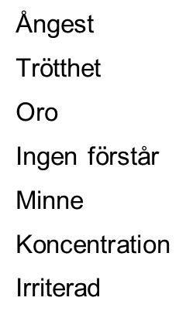
”Ostkupan”
THC
Notes:
Mål och syfte: Komplement till filmen och för att visualisera varför det kan vara svårt för en person med ett beroende att se det problematiska med att röka cannabis.
Tid: 10 min.
Att röka cannabis kan kännas som en lösningen på en del problem. Om inte lösningen så slipper hen kanske problemen för en stund. Kopplingen som ofta sker är att cannabis lindrar mina problem. Detta försvårar för hen att se helhetsbilden. I efterhand blir det ofta tydligt att problemen och upplevelsen av negativa känslor ökat över tid som man rökt cannabis samtidigt som meningsfulla aktiviteter minskar.
Fråga om eleverna har träffat någon som har använt mycket cannabis
Rita eller visa ”Ostkupan” på whiteborad-tavlan eller duken… Förklara vad en ostkupa är alternativt byt ut till motsvarande referens. Förklara kupan som en metafor för en hjärna instängd i en ”kupa” av THC och hur det påverkar vår förmåga att kommunicera och ta in kommunikation. Information ska ta sig ut och in genom kupan. All information som tar sig genom kupan ”filtreras” vilket kan försvåra för mottagare och för den som kommunicerar.
Tydliggör att modellen är applicerbar på personer som har rökt cannabis regelbundet (3 gånger eller mer i veckan) under 6 mån och uppåt). Motsvarande killarna i filmen.

Slide 11
Hur påverkar det mig …
…om andra röker på?
Poliser Brandmän
Läkare Busschaufförer Piloter
Barnmorskor
Notes:
Mål och syfte: Perspektivtagande kring hur det eventuellt påverkar mig om andra röker på? Vilket ansvar har du om du väljer att röka cannabis?
Tid: 5 min.
OBS! Animerad bild.
- I den vuxna befolkningen i Sverige uppgav ungefär 2,5 procent år 2015 att de använt cannabis under de senaste 12 månaderna, 0,7% senaste 30 dagarna.
- Låt eleverna diskutera fritt kring en eventuell påverkan om andra i deras omgivning väljer att använda cannabis.
Tryck fram frågeställning: Vad tänker de kring en eventuell påverkansgrad och konsekvenser utifrån dessa exempel på yrken? Finns de andra yrken som de tänker inte bör kombineras med cannabis?

Slide 12
Topp 5…
…var rädd om det!
Notes:
Material: Kopierade listor med punkter ej numrering (ej rangordning) och utlånings pennor.
Mål och syfte: Är det värt att chansa och äventyra med det fina du har eller vill ha? Tänkvärt.
Tid: 10 min.
OBS! Animerad bild.
- Dela ut kopierad punktlista och pennor. Möjlighet att engagera en eller två elever för hjälp att dela papper och pennor ut när du förklarar vad ni ska göra.
- Förklara övningen: Eleven ska enskilt lista sådant som är betydelsefullt i deras liv. Ge ett exempel på vad som är viktigt för dig och som du skulle skriva. ”mobiltelefon” är viktigt men kanske inte riktigt det vi söker på denna lista…
- Eleven skriver enskilt under 5 minuter.
- Fråga om någon vill dela vad de skrivit, när en berättat brukar fler dela med sig. Lyssna in och be gärna om en kort förklaring hur de tänker.
- Tryck fram ny rubrik: … var rädd om det!
- Be eleverna se på sin lista och reflektera över: Hur blir listan om man skulle fastna i ett beroende av droger? Hur fungerar de betydelsefulla sakerna om du fastnar i ett beroende?

Slide 13
Utvärdering
Notes:
Material: Förtrycktmaterial att dela ut.
Mål och syfte: Ett bra sätt att samla data om föreläsningen och om den har nått fram till eleverna, möjliggör feedback som kan leda till förbättring av materialet.
Tid: 5 min.
Be om tid till en kort utvärdering, frivilligt.
Förklara kort varför en utvärdering, självklart anonymt.
Dela ut utvärderingen.
Tacka för dig och om någon har fler frågor kan du finnas kvar en stund efteråt.
Samla in utvärderingarna och pennor eller låt eleverna lämna in när de går.

